Slide 1
Inleiding kennisdeling productie 2022
Jink Gude

Slide 2
Wat is technologie
Streefwaarden
Bronkwaliteit
Zuiveringsinspanning
Systeem
Chemicaliën
Energie
Reststroom behandeling
Ingewikkelde zuivering
Zuiveringstechnologie realiseert waterkwaliteitsverandering tussen bronwater en onze bedrijfsnormen (streefwaarden)
Strategie en onderzoek rondom technologie is het up-to-date houden van de gereedschapskist voor het PWN productiesysteem om (snel) in te kunnen spelen op:
Verandering in bronkwaliteit
Chloride
Antropogene stoffen
Capaciteitsuitbreiding
Verduurzaming productiemiddelen
Vaste onderzoekspartners: PWNT, KWR, Wetsus

Slide 3
Technologie PWN tijdlijn
2014 -2018
Alle focus PWNT en groot deel capaciteit procestechnologen op Andijk 3
Gevolg verwaarlozing algehele productiesysteemkennis PWN
2018
Andijk 1 bedrijfsonzeker en akkoord op renovatie
Andijk 3 functioneert niet: capaciteit, waterkwaliteit en reststroom
→ Besluit renovatie Andijk 1
2019
Procestechnische analyse PWN productiesysteem
Onderzoek coagulatie voor Ceramac
Heden
Succesvolle renovatie Andijk 1
(Tijdelijk) productiesysteem op ‘orde’

Slide 4
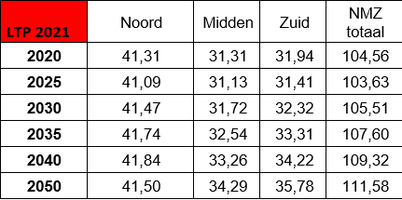
Uitdagingen productiesysteem PWN
Leveringszekerheid
Toenemende drinkwatervraag
Van 5% naar 10% bruto productiecapaciteit
Levensduur productielocaties:
Voorzuivering PS Andijk einde levensduur in 2035
Waterkwaliteit
Chloride
Antropogene stoffen waaronder PFAS
Nauwkeurigere analyses
Strengere normen
Biologische stabiliteit
Gecommitteerd aan Parijsakkoord
50% reductie van CO₂ uitstoot in 2030
Meer circulair

Slide 5
Technologische inventarisatie
Grip op ons productiesysteem
Van ad-hoc handelen naar gerichte acties binnen een visie
Kosten en duurzaamheidsscan
Als basis voor kennisbehoefte → onderzoeksvragen

Slide 6
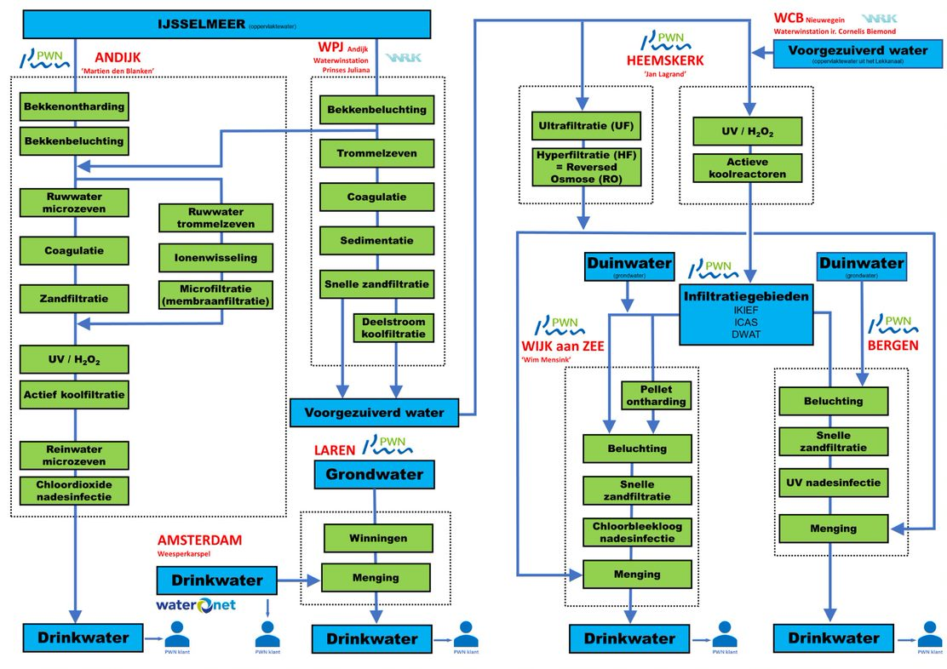
Uitbreiding met 58 Mm³/j per 1-1-2027
Uitbreiding met 12 Mm³/j per 1-1-2027
Uitbreiding tot 6000 m³/h per 1-1-2024
Chloride:
Coagulatie voor Ceramac

Slide 7
Technologie onderzoeksprojecten (waarbij technologieverandering in de scope zit)
PWN lead
Masterplan Andijk korte termijn
Uitbreiding WPJ middellange termijn
Uitbreiding Heemskerk middellange termijn
Coagulatie voor Ceramac korte termijn
PS Overveen lange termijn
Brakwater Haarlemmermeer lange termijn
WAAG lange termijn
PWNT lead
Biologische stabiliteit
IX
NF
Technologische inventarisatie
Contactgroep bekkens

Slide 8
Wat lopen er voor studies bij productie
PWNT
Coagulatie voor ceramac
Pilot WPJ uitbreiding (DAF en Lamellen)
Capillaire nanofiltratie
Biologische stabiliteit
Technologische inventarisatie productiemiddelen
BTO TG zuivering relevant voor PWN
Biologische zuiveringsprocessen
Organische- en deeltjesfracties gerelateerd aan biologische stabiliteit
Voorspellingsmodellen voor zuivering van OMVs
Biologische omzetting OMV’s:
Workshop micro-/nanoplastics:
BO 2021-2022 relevant voor PWN
UF fouling simulator / early warning
Electrocoagulatie
PFAS verwijdering
Vervolg vaststellen van de beste parameter om de agressiviteit van drinkwater te bepalen voor leidingen met een cementbekleding
Softsensor floculatie
DPWE zuivering
Robuustheid zuivering

Slide 9
Strategie
Wat kenmerkt ons productiesysteem en transport- en distributiesysteem:
duinhistorie
‘1 bron’ en
Waar bronkeuze, transportsysteem

Slide 10
Technologie Organisatie PWN
Technologenplatform/overleg
Nijhuis-Saur
Systeembesturing
BPD
5x procestechnologen
Strat. Adv. Technologie
PWNT-R&D
2x Vacature technologen

Slide 11
Projecten
Alles op garanties en boetes op iuitloop
Kan dat wel in deze markt??
Wij garanties en bonus op tijdig opleveren
Vertrouwen en bouwen op eigen expertise

Slide 12
Coagulatie voor Ceramac

Slide 13
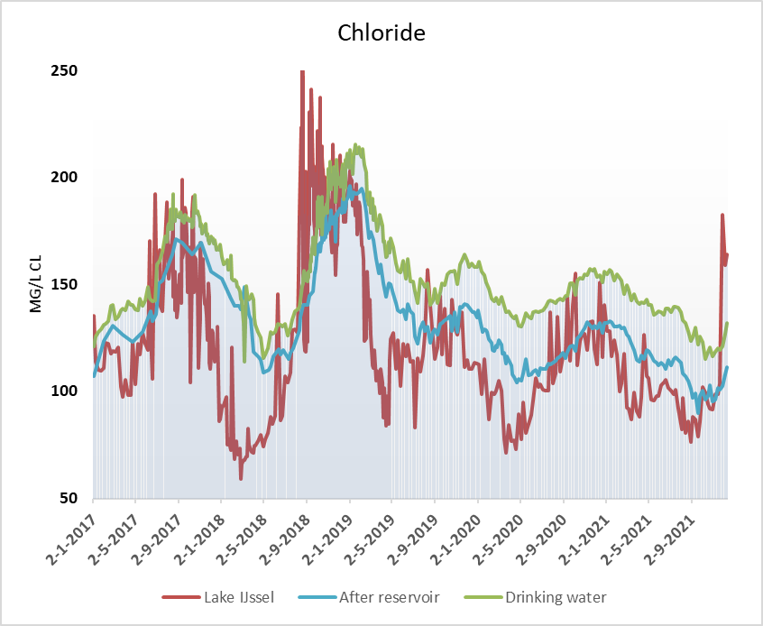
Aanleiding project
Chloridetoevoeging in de SIX
Toevoeging 45 en 55 mg/L chloride
IJsselmeer +/-110 mg/L maar laatste jaren >125 mg/L
Wettelijk 150 mg/L
Reststroom
Regeneraatstroom uit de SIX zeer hoog chloride
Organische en anorganische vervuiling
Tijdelijk vergunde infiltratie
Putverstopping dus voorbehandelen
Capaciteit PSA3
Ontwerp 5000 m³ in 2014
Constructieproblemen van C192 naar C90
Huidige productie winter 1100 m³/h en in de zomer 1550 m³/h

Slide 14
Voorgestelde alternatieve oplossing
Het vervangen van het ionenwisselingproces door een coagulatieproces zoveel mogelijk ingepast in de bestaande PSA3 installatie.
Beperken chloride toevoeging bij zuivering (FeClSO₄ ipv NaCl)
Eenzelfde waterkwaliteit (DOC en UVT₂₅₄) maar geen sulfaat en nitraatverwijdering
Mogelijk fluxverhoging en stabiele bedrijfsvoering keramische membraanfiltratie zoals gezien bij ILCA demo 2019
Terug naar bekende reststroom met bekende chemicaliën

Slide 15
Resultaten waterkwaliteit CVC en SIX
 | Unit | Ruw | Six-PSA | CM PSA | Six-pi | Coa-eff | C1-eff
 |  | n=4 |  |  | n=4 | n=8 | n=8
Chloride | mg/L | 121 | 167 | 167 | 202 | 134 | 134
Sulfaat | mg/L | 57 | 12 | 12 | 2 | 100 | 100
DOC | mg C/L | 5,2 | 3,2 | 2,3 | 2,55 | 2,1 | 2,4
UV-t | % | 77 | 92 | 93 | 92 | 93 | 90
Natrium | mg/L | 84 | 88 | 89 |  | 83 | 102
HCO₃ | mg/L | 129 | 114 | 112 | 74
pH | - | 7,8 |  | 8,0 | 7,6 | 6,4 | 7,9
Mangaan | ug/L | 30 | 57 | 34 | 28 | 57 | 30
NO₃ | mg/L | 1,1 |  |  | 0,6
Uitgelicht
Chloride: 134 mg/L i.p.v. 167 mg/L
Sulfaat: 100 mg/L ipv 12 mg/L
DOC: 2,4 mg/L ipv 2,3 mg/L
UVT:
Bij volledige sedementatie conform SIX-CM PSA
Bij gedeeltelijke sedimentatie 90%-92% ipv 93%
Oorzaak UVT variatie: desorptie
pH verhoging met vlokken resulteert in daling UV-t en stijging DOC

Slide 16
Waterkwaliteit (2) Organische stof karakterisering influent CM
Vergelijkbaar verwijderingsrendement DOC tussen SIX en Coagulatie met twee verschillen:
Biopolymeren worden:
niet verwijderd in SIX
wel ingevangen door coagulatie
relatie biopolymeren en membraanfouling / TMP!
Building blocks beter verwijderd door SIX. Relatie tot biologische stabiliteit?
Advies: studie naar effecten biologische stabiliteit meenemen
Ruwwater
SIX
Coagulatie

Slide 17
Resultaten operatie Andijk 3 en CVC Trans Membrane Pressure (TMP)
Testen in groen zeer stabiele en lage TMP op hogere flux in vergelijking tot PSA3, andere testen instabiele en lijken niet haalbaar
Notes:
PSA3 SIX-C90
Stabiel lage TMP na (EC)BW bij een flux van 80-90 l/m2/h
In periode augustus tm oktober loopt de TMP toename in een filtratiecyclus op van 30 kPa naar 80 kPa
Coagulatie-C1 pilot
Stabiel lage TMP bij flux van 90-180 l/m2/h bij Fe carry-over <5-15 mg/L
De TMP toename in een de filtratiecyclus blijft rond de 5-20 kPa

Slide 18
Voortgang
Fase 1: proof of concept in proevenloods (succes)
Fase 2: duurproef met C12 in proevenloods (succes)
Fase 3: Demo gestart begin 2022 straat 6 en MF10 (voorlopig succes)
Eind dit jaar beslissen over investering in o.a. CVC of reststromen project en daarmee de toekomst van PSA3

Slide 19
Pilot WPJ uitbreiding

Slide 20
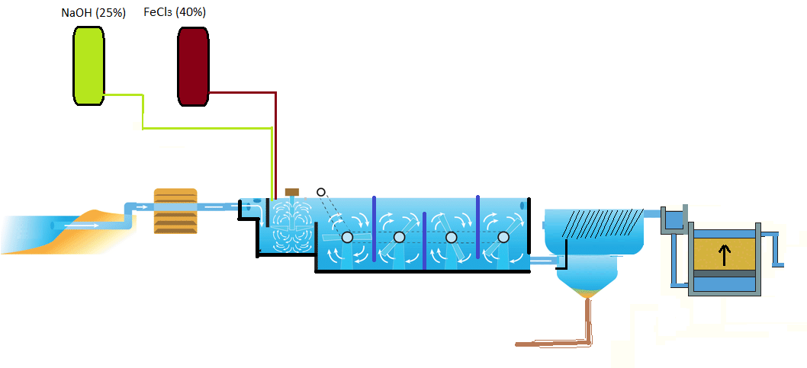
Bestaand WPJ
In bedrijf sinds 1981, ontwerpcapaciteit 14.400 m³/h, reele capaciteit max. 9000 m³/h
Processtappen:
Trommelzeven, 200 µm
Coagulatie d.m.v. FeCl₃, c.a. 14 – 26 mg Fe/l
Flocculatie 15 min ontwerp
Lamellenseparators (1,6 m³/ m²/h ontwerp → 0,9 m³/ m²/h reeel)
Opwaartse zandfiltratie 20 m/h
Slibverwerking in bezinkvijvers en slibdroogbedden
 |  | WPJ | WPJ | WPJ
productie |  | 14000 | 9000 | 6000
aantal straten |  | 6 | 6 | 6
totaal productie | [m3/h] | 2333,333 | 1500 | 1000
Surface load | [m/h] | 1,62 | 1,04 | 0,70
Verblijftijd flocculatie | [min] | 14,91 | 23,20 | 34,80
Filtratiesnelheid | m/h | 20 | 12 | 9

Slide 21
PWN system en WPJ gebruikers
Voorgezuiverd water t.b.v. drinkwaterproductie:
PWN
UF/HF t.b.v. ontharding
UV/H2O2 t.b.v. duininfiltratie
UV/H2O2–AKF t.b.v. (back-up) PSA
Waternet
Infiltratiewater (direct?)
Industrie water:
Bestaande WRK contractanten (Tata, CvG)
Nieuwe klanten?
WPJ→PSA
Zoöplankton te hoog
UVT te laag

Slide 22
2. Waterkwaliteitseisen
Parameter | Units | Target new extension | WPJ actual (average) 2000 – 2020
Total suspended solids | mg/l | < 0.1 | 0.01
Turbidity | FTE | < 0.15 | 0.03
DOC | mg/l C | <3 | 3.2
UV-Transmissie 254 | % | > 89% | 85%
Iron | µg/l Fe | <30 | 15
Manganese | µg/l Mn | < 1 | 0.2
Ammonium | mg/l N | < 0.1 | 0.015
Bicarbonate | mg/l HCO3 | > 90 | 140
Chloride | mg/l Cl | Minimum addition | 160
Sodium | mg/l Na | Minimum addition | 90
Sulphate | mg/l SO4 | Minimum addition | 62
SI | pH | 0.1 – 0.4 | 0.15
Hydrobiologie |  | Zo goed als PSA1

Slide 23
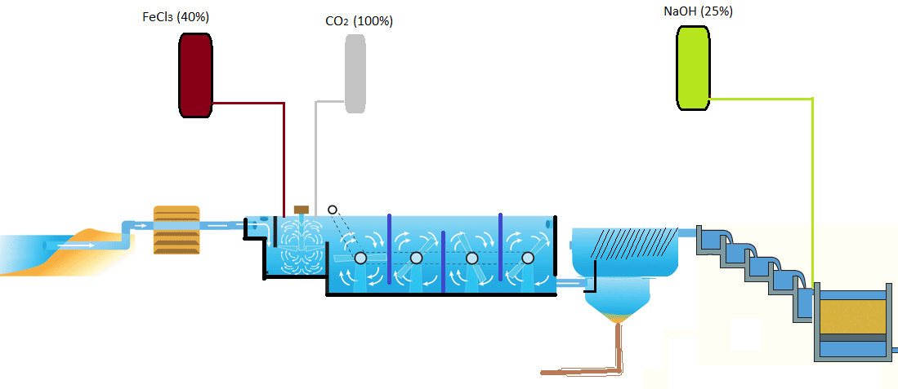
Identified Process Improvements WPJ
Enhanced coagulation possibly with additional pH correction (CO₂)
Improvement in water quality (UV-T, removal of organic material)
Lower iron dosage and chemical use (NaOH)
Minimize floc-agent
CO₂ removal after sedimentation
Lower chemical usage (NaOH)
Rapid sand filtration flow direction (change from upwards to downwards)
Flowrate estimates from 7 to 20 m/h
Improvement in water quality (TSS?, hydrobiology?)
Lower losses during backwashing? Relevant?
Use of a smaller screen size (35 µm instead of 200 µm)
Possible positive influence on all downstream processes (including mussels?)
Finding optimal design

Slide 24
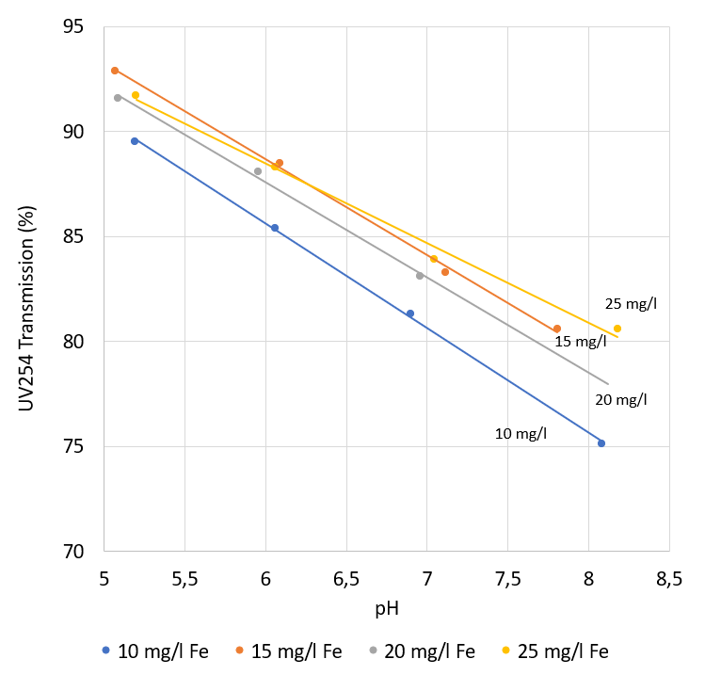
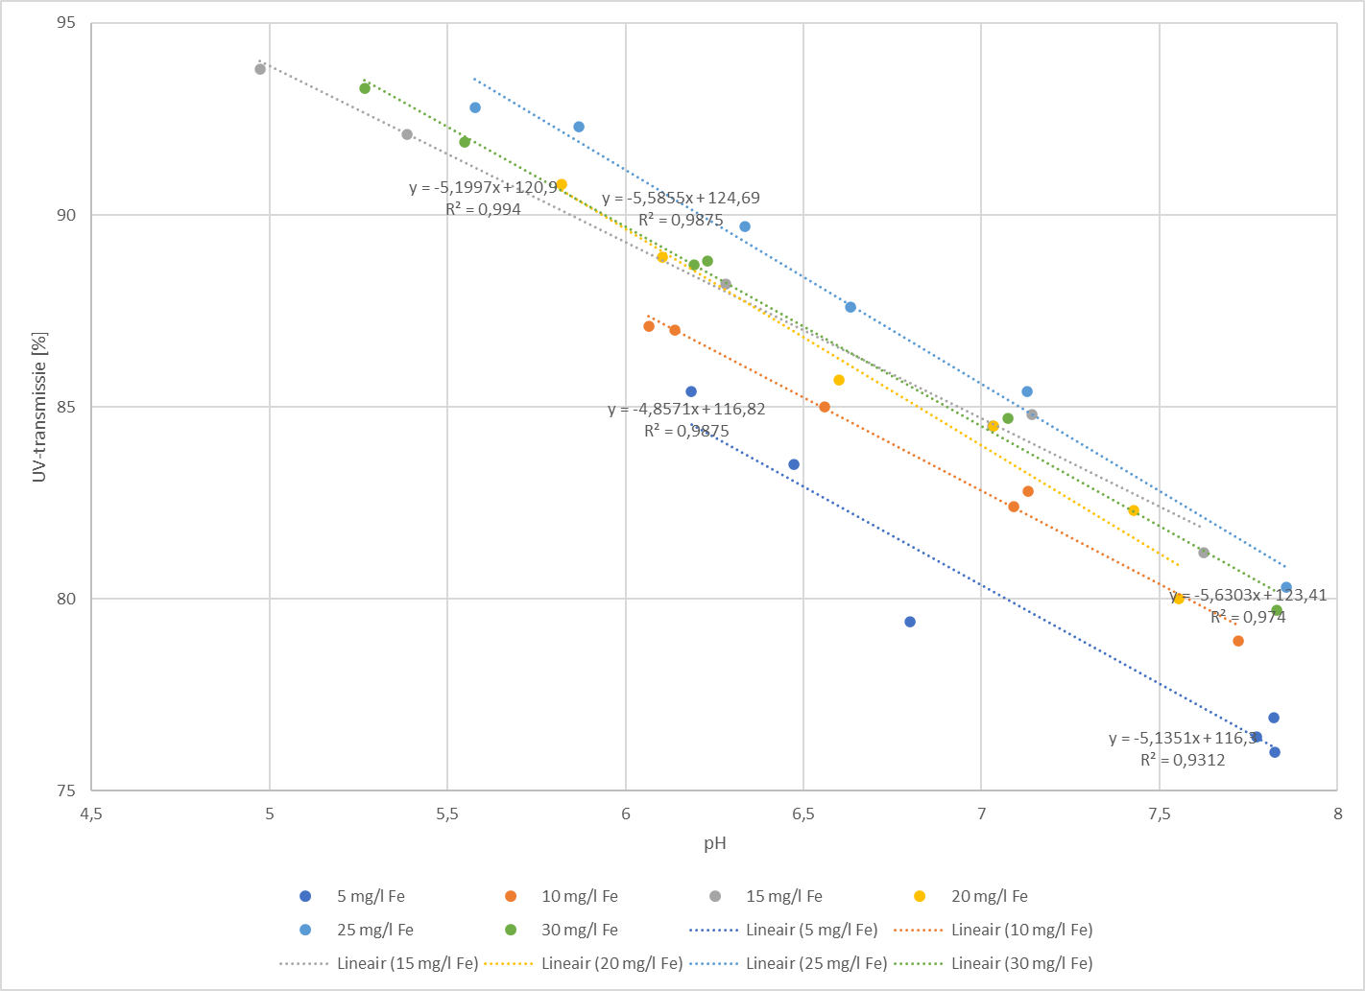
Chemicaliënverbruik optimalisatie
CO₂
NaOH
FeCl₃
28-4-2021 en 29-4-2021 UVT IJsselmeer 68%
UVT
Na
Cl

Slide 25
Chemicaliënverbruik optimalisatie
Scenario 0: bestaand
Scenario 1: +cascade
Scenario 2: +CO₂+cascade
Chemicaliënverbruik evalueren op:
Kosten
Duurzaamheid
UV-T
HCO₃
Natrium
Chloride
 |  | FeCl₃ (40%) | CO₂ | NaOH (50%)
Prijs | Eur/ton | 95 | 72 | 265
Co2-eq | kg/kg/CO2-eq | 0,18 | 0,78 | 1,36
Cascade en UV kwantificeren
Scenario | Eenheid | FeCl₃ (40%) | CO₂ (100%) | NaOH (50%) | TOTAAL
WPJ bestaand | ton/j | 5596 | 0 | 2744
+cascade | ton/j | 5596 | 0 | 1326
+cascade en CO₂ | ton/j | 4197 | 848 | 1326
WPJ bestaand | ton CO₂-eq | 1.007 | 0 | 2744 | 3.752
+cascade | ton CO₂-eq | 1.007 | 0 | 1326 | 2.333
+cascade en CO₂ | ton CO₂-eq | 755 | 661 | 1326 | 2.743
WPJ bestaand | Euro / jaar | € 532.000 | € 0 | € 727.000 | € 1.259.000
+cascade | Euro / jaar | € 532.000 | € 0 | € 351.000 | € 883.000
+cascade en CO₂ | Euro / jaar | € 399.000 | € 61.000 | € 351.000 | € 811.000
 |  |  | Totaal kosten incl. CO₂ | WPJ bestaand | € 1.634.028
 |  |  |  | +cascade | € 1.116.305
 |  |  |  | +cascade en CO₂ | € 1.085.414
 | HCO3 | Cl | Na | SI | UVT
 | mg/L | mg/L | mg/L |  | -
WPJ bestaand | 156 | 38 | 20 | 0,3 | 80
+cascade | 128 | 38 | 10 | 0,3 | 85,8
+cascade en CO₂ | 156 | 29 | 10 | 0,3 | 86,1

Slide 26
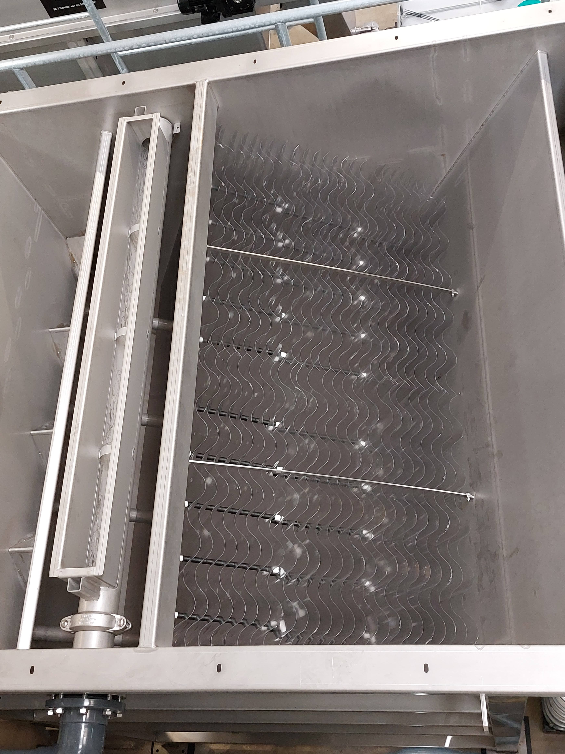
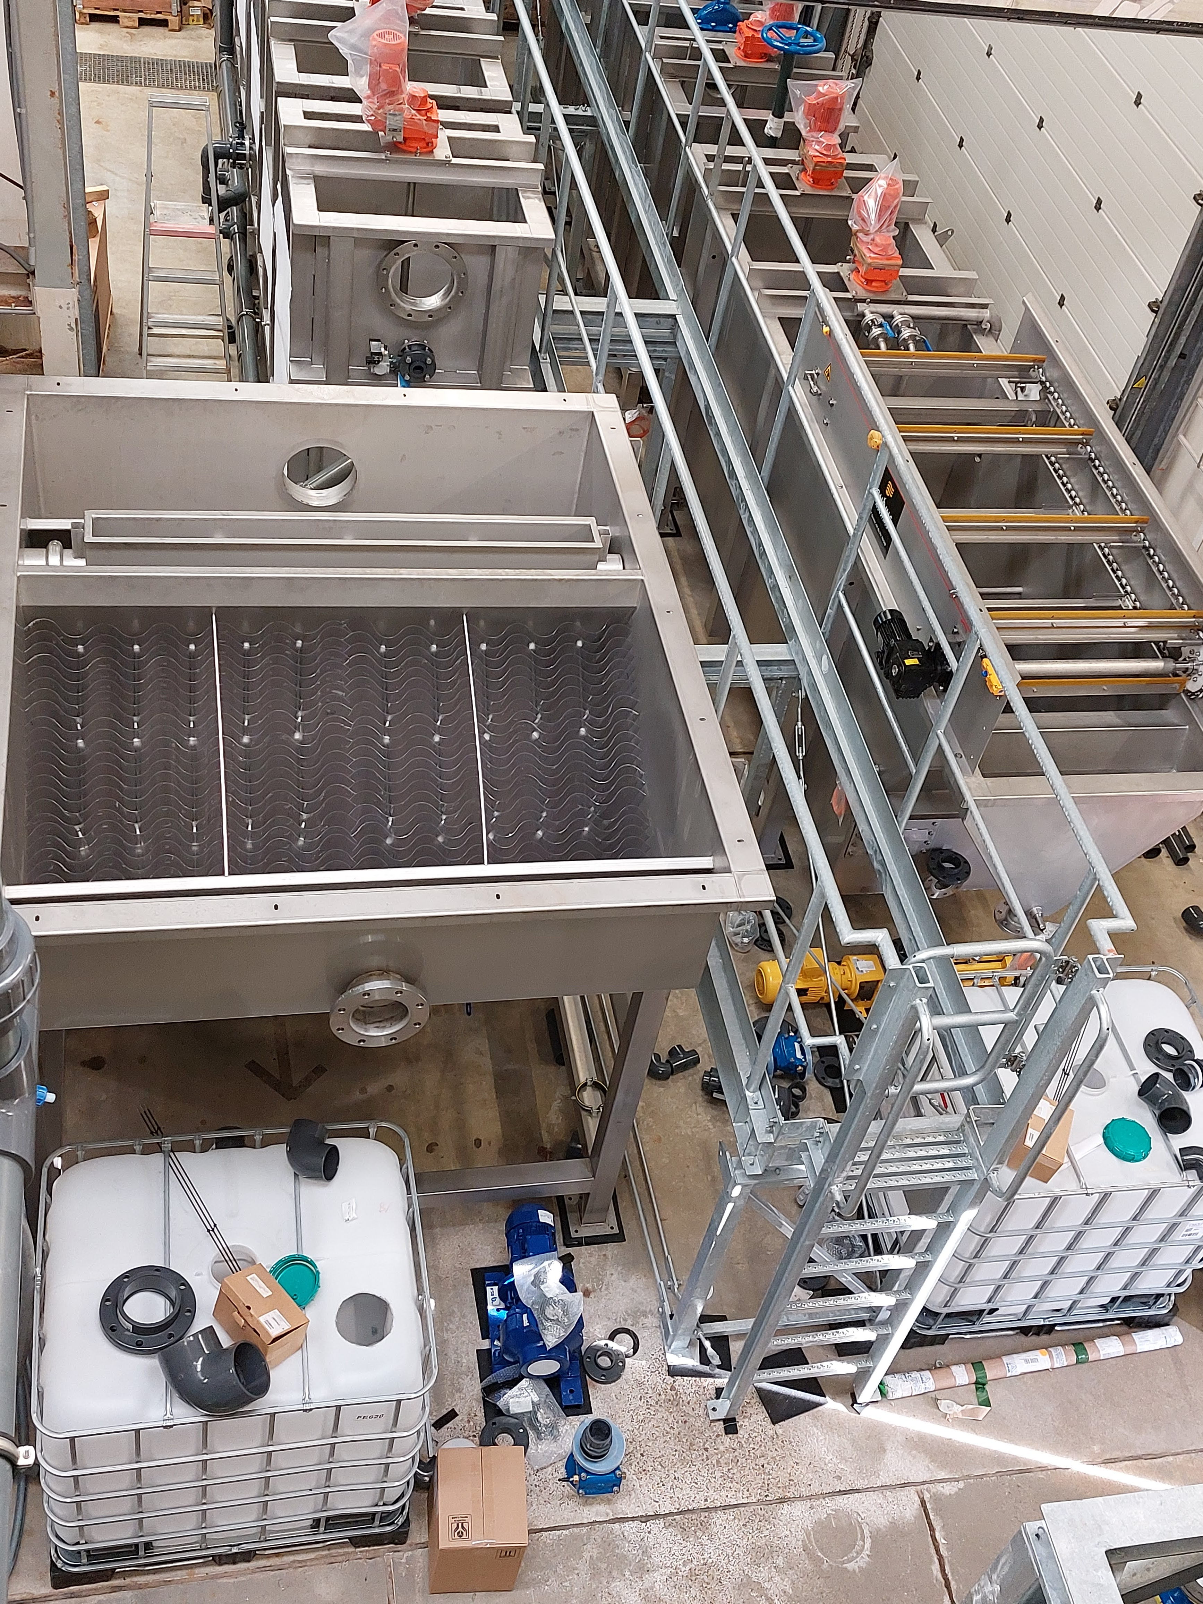
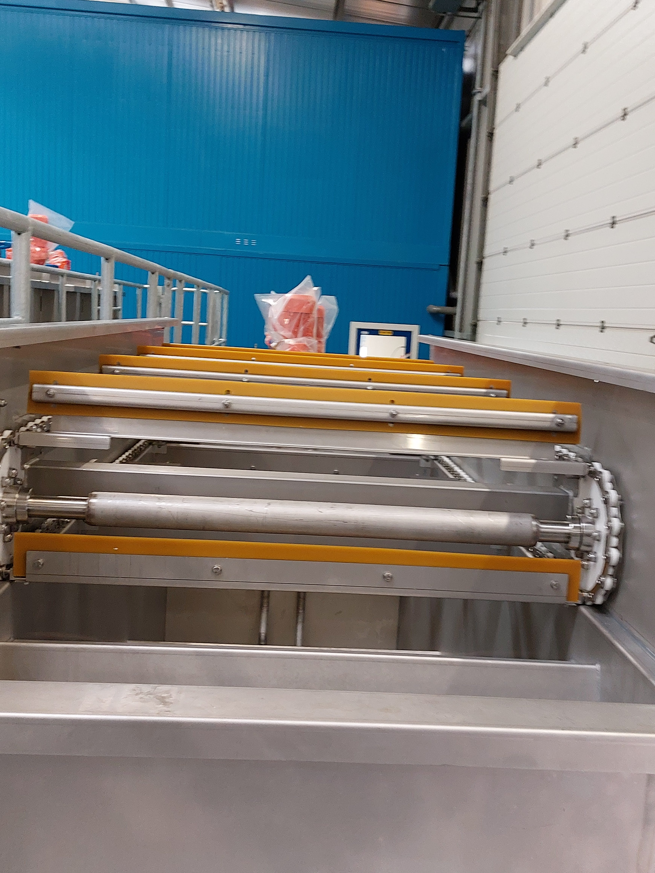
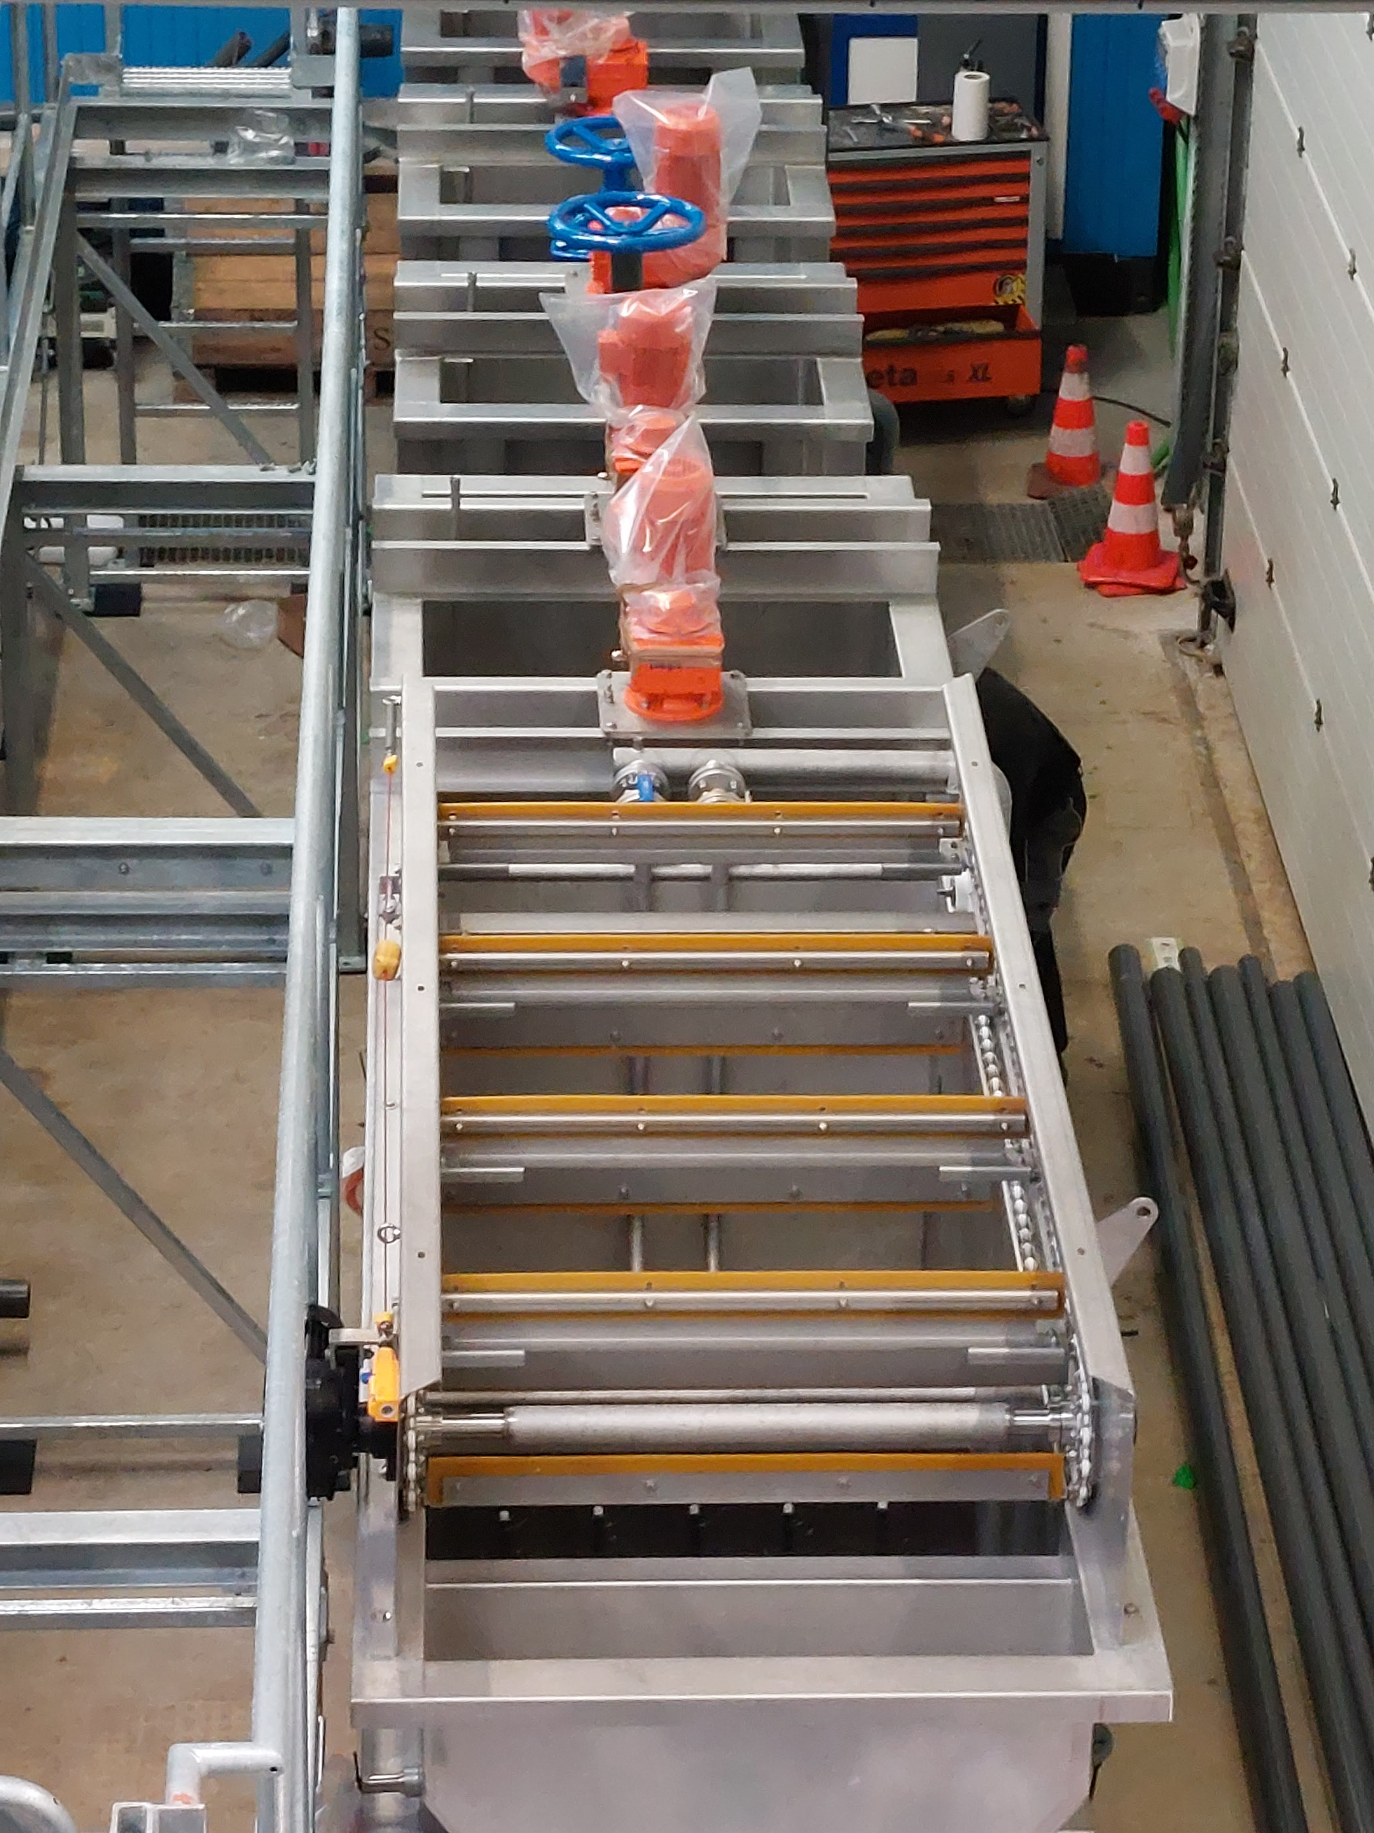

Slide 27
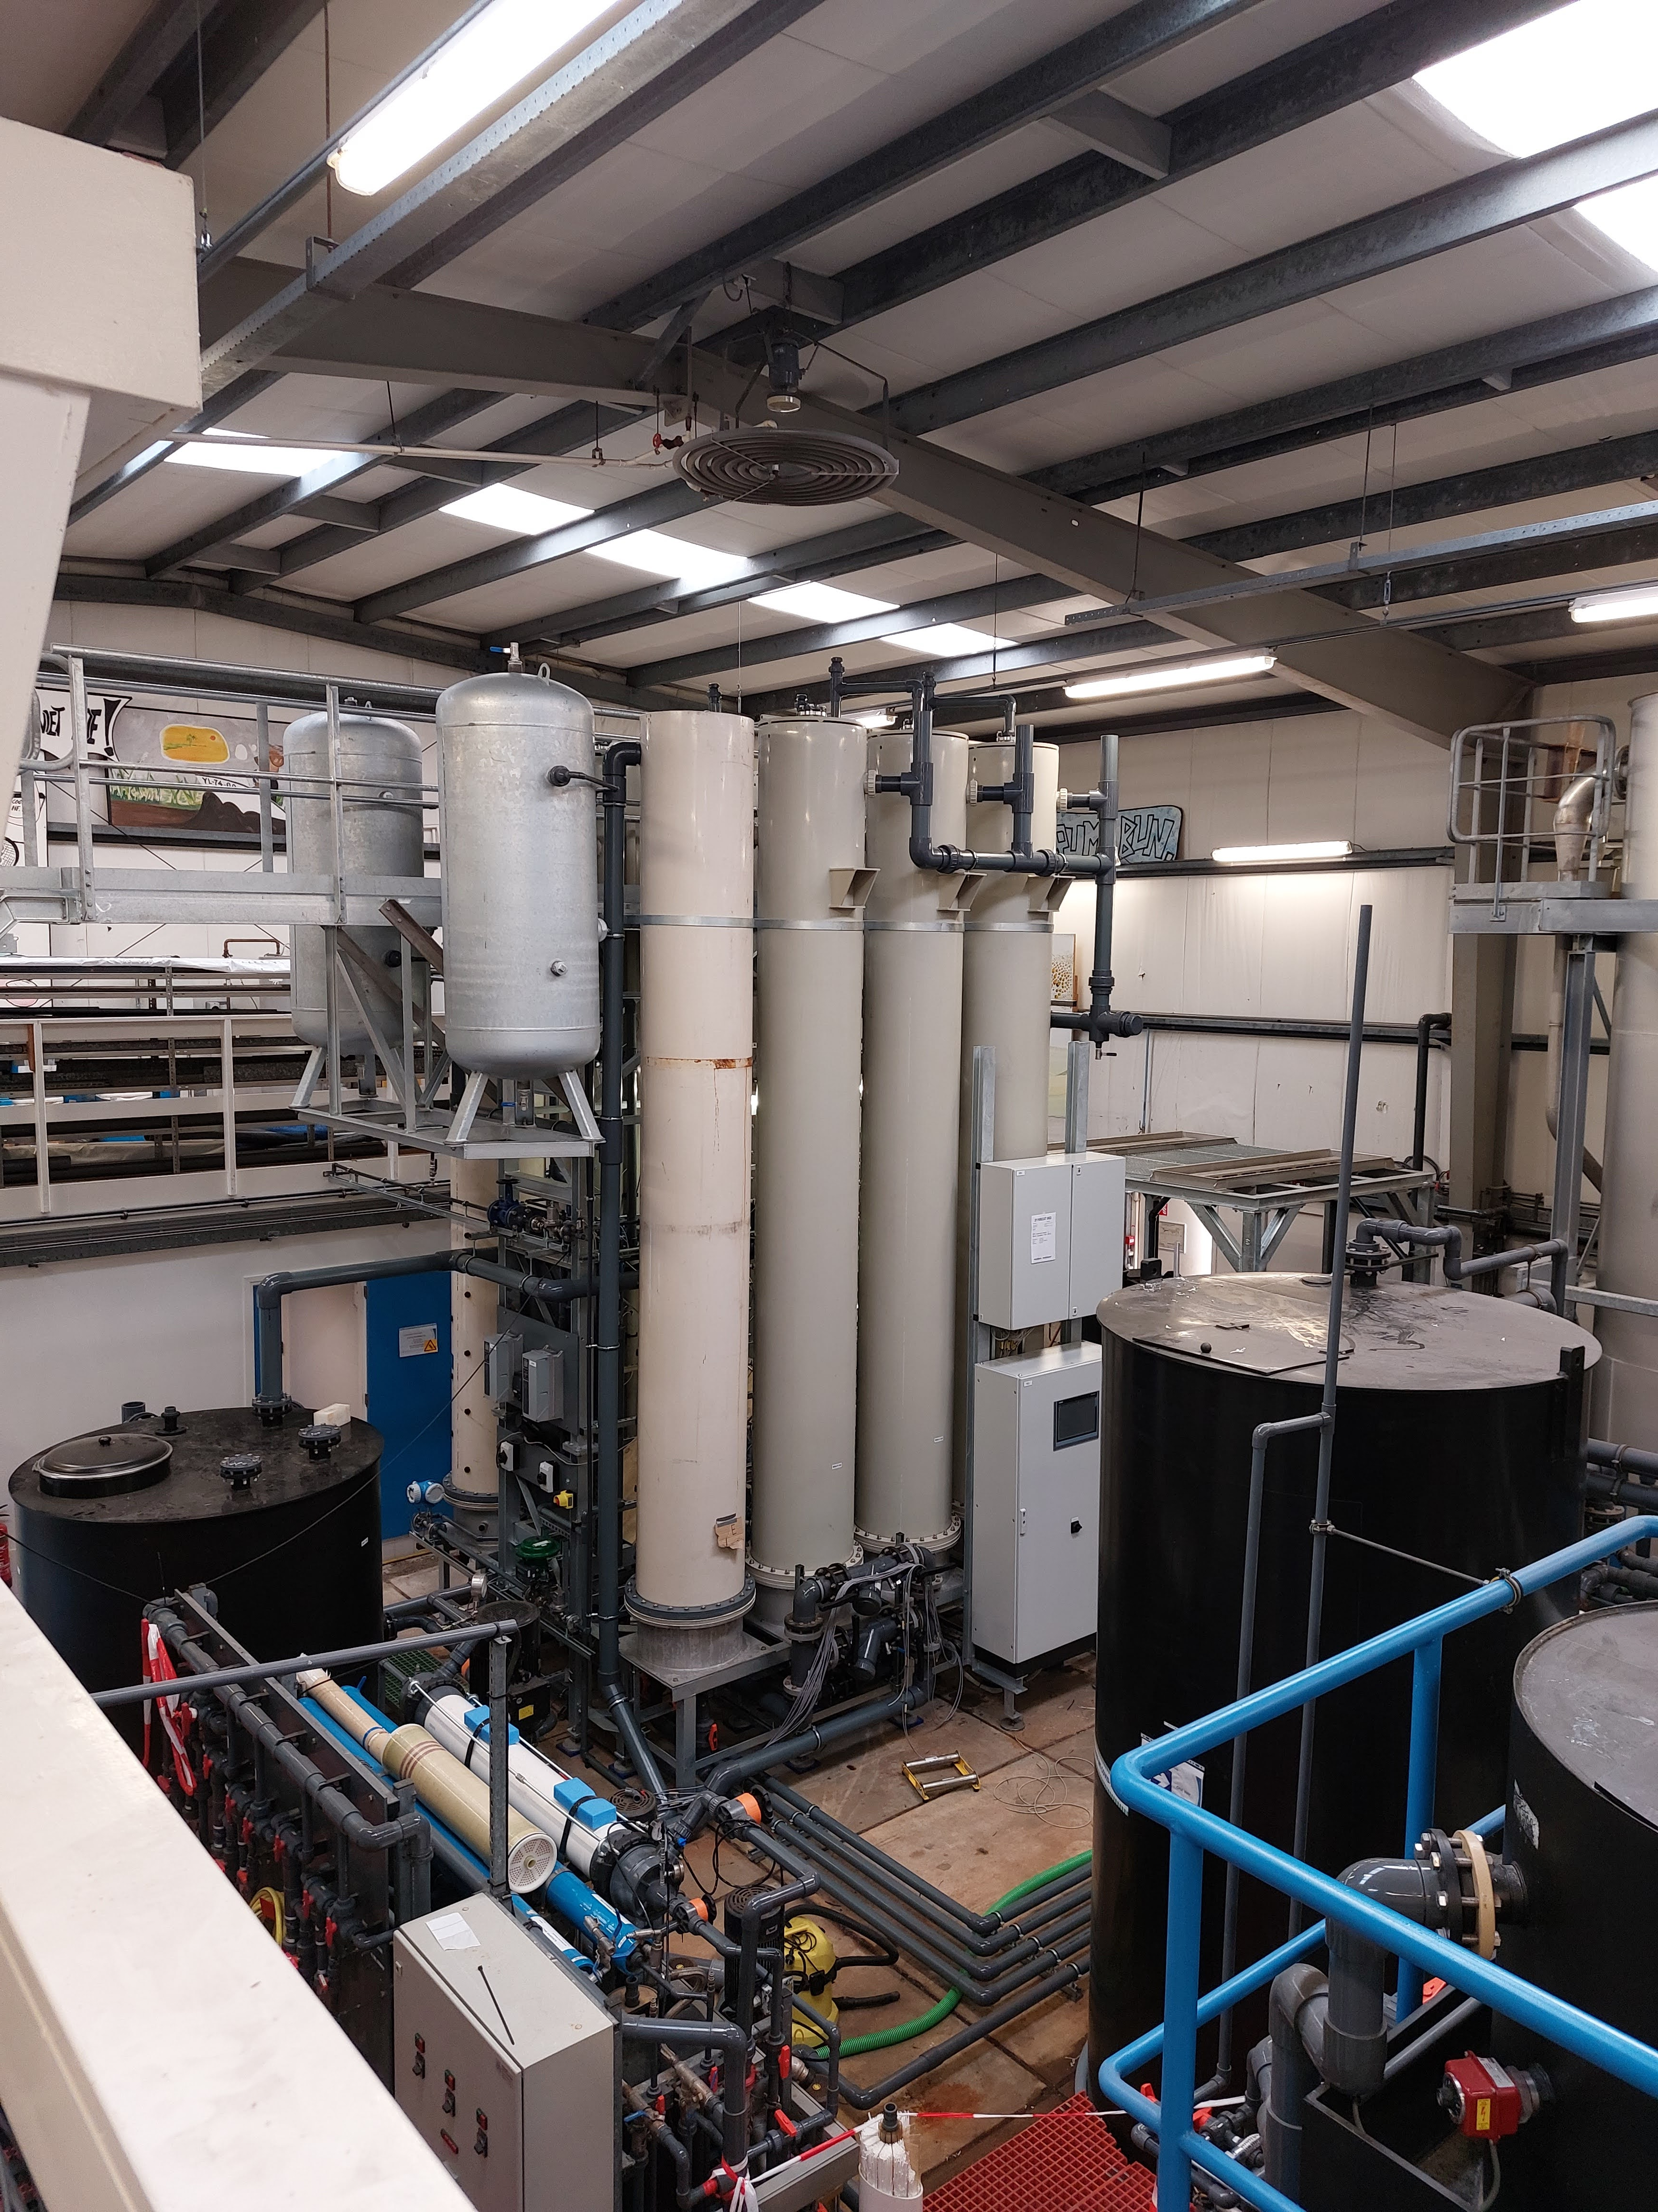
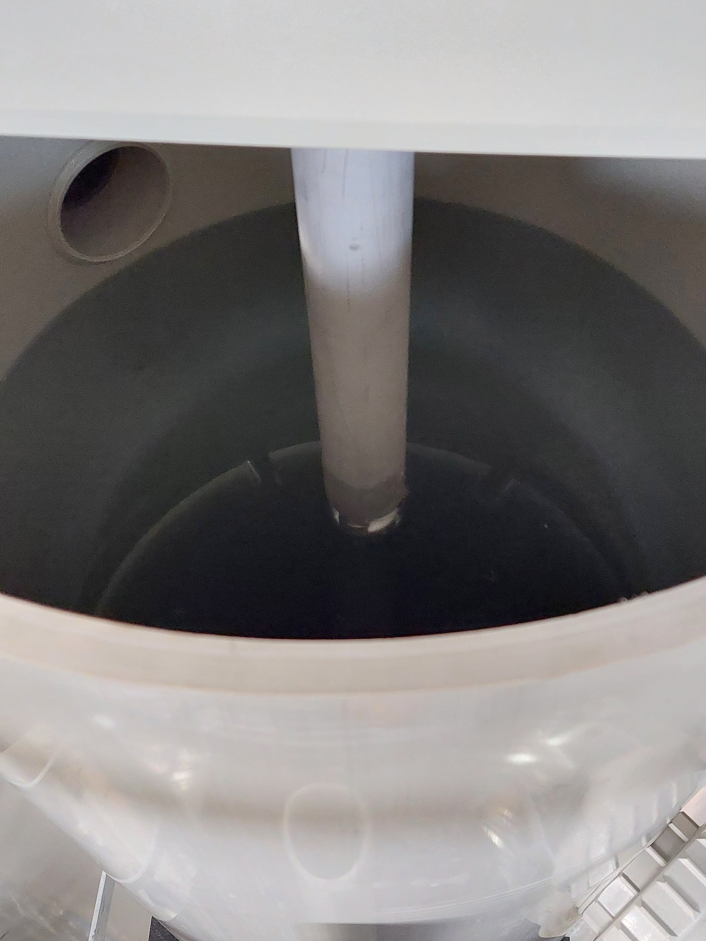

Slide 29
Wanneer in actie?
Wanneer ga je naar je productiesysteem kijken?
Capaciteitsuitbreiding (+10 marge) welke documenten
WPJ 4400 m3/h 2027
Heemskerk 16Mm3/jaar 2030
Kwaliteitsuitdagingen Bron en streefwaarden
Chloride overscheidingen Andijk Bron + zuivering
Biologische stabiliteit (aeromonas)
OMV/PFAS
Hardheid Bergen en Mensink
Levensduur/beschikbaarheid/juridisch basis productiemiddelen
Actuele staat van onze assets? Is er iets afgeschreven. VB PSA1
Membranen uit productie, verbod kwiklampen
Secundair
Reststromen
Duurzaamheidsdoelstellingen

Slide 30
Thanks

Slide 31
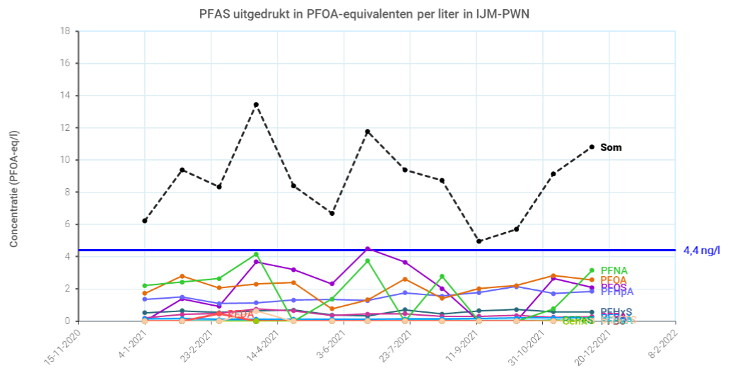
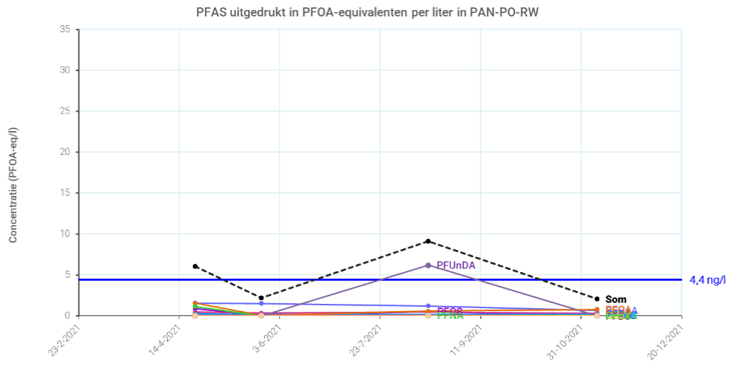
PFAS
Found everywhere globally
Upcomming strict EFSA target at 4,4 ng/L PFOA-eq 4 PFAS
Drinking water PS Andijk

Slide 32
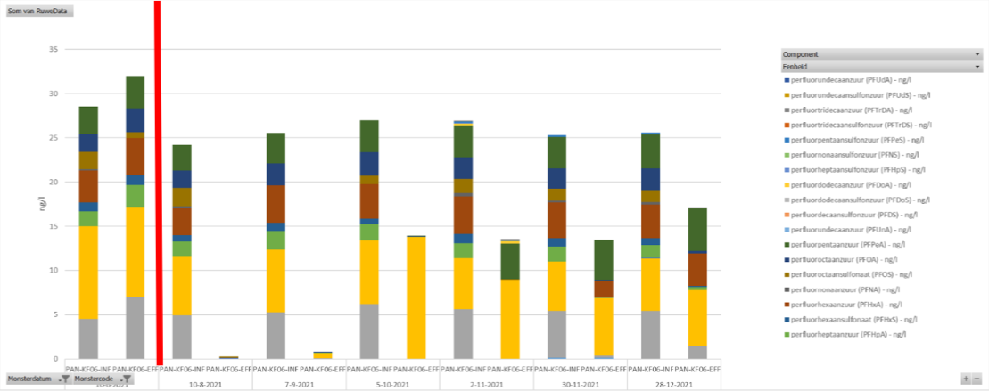
Activated carbon filtration

Slide 33
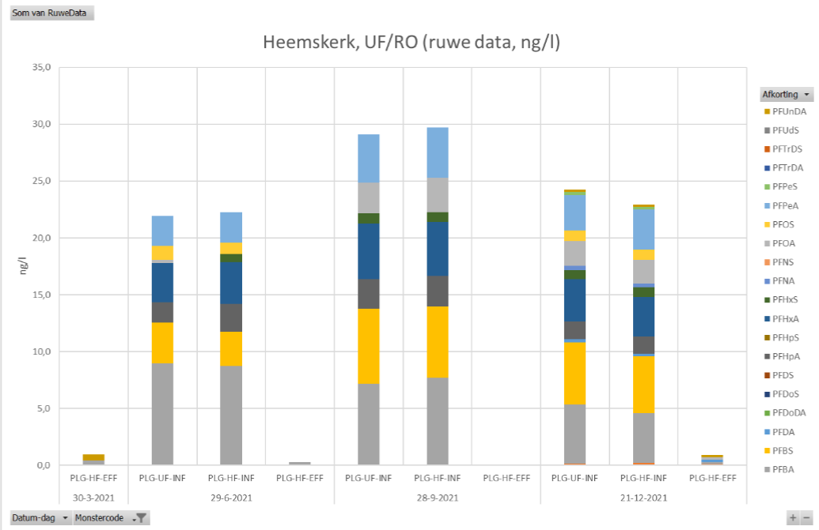
Reverse osmosis

